Slide 1

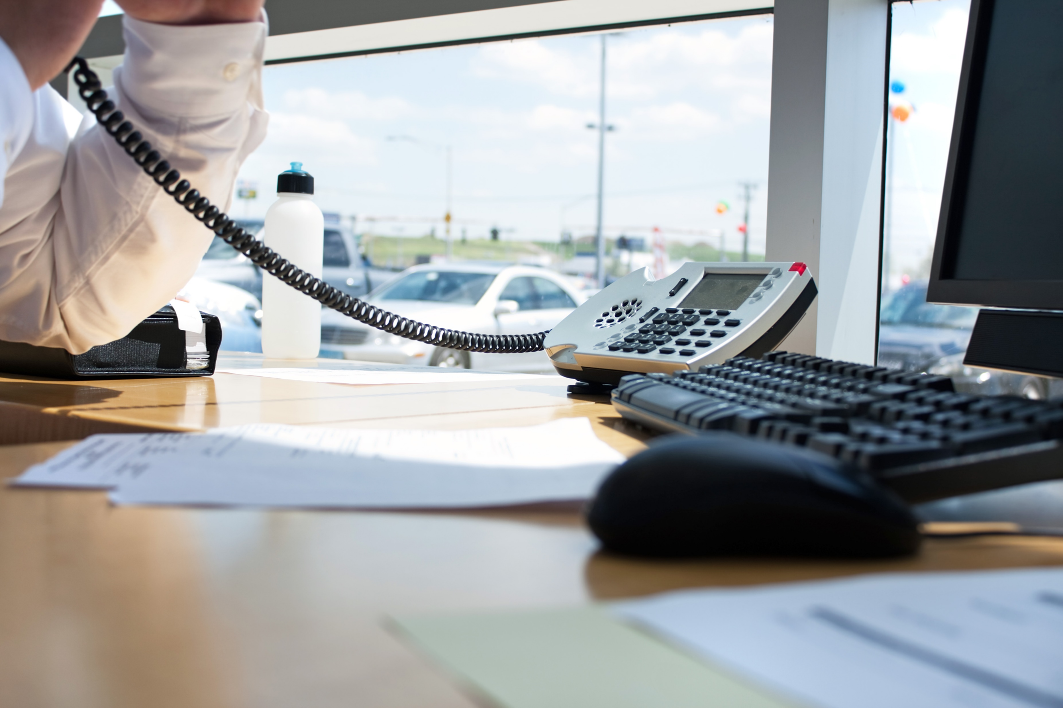
电费缴纳
PROJECT PLANNING PAPER
汇报人：夏运宇 汪家振 周政 李瑶

Slide 2
项目简介
ADD THE TITLE
电力行业关于电费的征收是一项基本的工作，传统的征收方法是依靠各居民小区分片管理，每月依靠人员上门登记电费度数，下发收费单。居民在收到收费单后到管理部门或银行交费。对于电力主管部门而言，电量消耗、收费情况的统计都需要大量的人力物力，而且还不能做到相当准确。采用自动识别设备可以有效的提高工作效率、不需要大量的工作就可以完成每月的电表计费工作。而且利用计算机系统的软件处理，生成各种报表，有利于提高管理决策。

Slide 3
1
团队合作
Please add the title here
目
2
项目简介
Please add the title here
Content
录
3
项目演示
Please add the title here
4
总结
Please add the title here

Slide 4
01
团队合作

Slide 5
团队合作
ADD THE TITLE
汪家振
夏运宇
支付模块、缴费模块
建议模块、登录模块、首页设计
“
李瑶
周政
用户信息修改、改密模块
个人信息展示，数据库
”

Slide 6
02
项目简介

Slide 7
项目背景
ADD THE TITLE
电费缴纳是家庭日常生活的关键内容之一。
经过用例图和活动图对系统进行需求分析并叙述了本系统实施可行性；然后对系统进行设计、实施、测试。
电费缴纳管理
现在电费缴纳全部是集中管理，用户需要不一样账号j进行电费查询，很不方便。
系统实现了用户管理、电费录入、电费信息查询；用户缴纳电费、电费信息查询等功效。
开发一个能够经过统一账户管理、方便用户查询相关信息，电费缴纳系统含有一定的实用价值。

Slide 8
03
项目演示

Slide 9
04
总结

Slide 10
总结
ADD THE TITLE
项目的开展需要团队交流合作，它不仅关系着项目开展的进度快慢的问题,，而且关系这一个团队能否坚持到最后并取得一定成绩
在通过一个多月的项目中,使我学到了很多的东西,也让我看到了我自己的一些在知识上不足,也将使我在后面学习中还要更加努力
尽管困难重重，尽管工作量大,不断鞭策鼓励自己无论怎么样都要有始有终，尽自己努力做到最好。
深深感受到团队合作的重要性和必要性，同时也学到很多东西，在一定的程度上提高自己的学习能力。

Slide 11
谢谢观看聆听
THANK YOU FOR WATCHING AND LISTENING
汇报人：夏运宇 汪家振 周政 李瑶

